Slide 1
Agenda
【パイメゾン 真弓様 三回目レッスンの実施内容】
・現状確認
・VB.netコード
名前付きタプル
NULL許容型(blockCode)
単一オブジェクトのJSONデシリアライズ
・JWT認証説明 (リフレッシュトークン)
・テスト環境構築
・次回レッスン予定
12/12(火) 20:00-

Slide 2
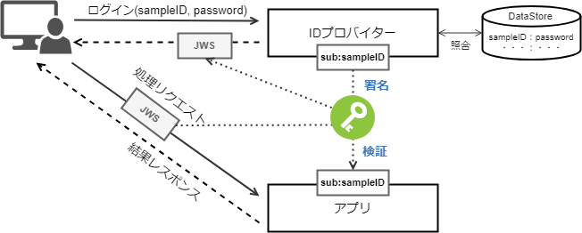
認証フロー

Slide 3
JWT 認証
JWT(JSON WEB Token)[ジョット]
JWTの定義(RFC) ：”HTTPヘッダーやクエリパラメータ等サイズに制約がある環境で使うことを前提に、
JSON形式のデータをURLセーフでコンパクトな型式にしたもの”
・JSONデータをURLセーフにする方法を規定 → JSONデータをBASE64URLエンコードする
・JSONデータをコンパクトにする方法を規定 → よく使われるデータ項目の名称を省略形にする
省略名 | 項目名 | 説明
sub | subject | ユーザー識別子などJWTの主体
iat | Issued At | JWTの発行日時
nbf | Not Before | JWTの有効開始日時
jti | JWT ID | JWTの一意な識別子
exp | expiration time | JWTの有効期限
JWTデコーダ
https://jwt.io/#debugger-io
Unixタイムスタンプ → 日付
https://www.unixtimestamp.com/

Slide 4
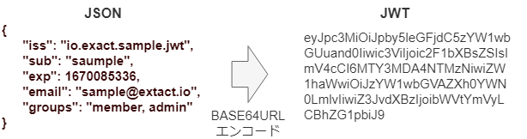
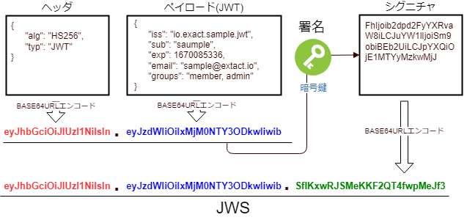
JWT 認証
JWTとは
・JSONをBASE64URLエンコードしたもの
・よく利用されるキー名を省略名で予約登録しているもの
（JWTの本来の定義には認証や暗号化に関して規定していない）
JWS
JWS(JSON Web Signature)
・改竄検知のためのシグニチャを追加したもの : HTTPのヘッダに入れて送信される。

Slide 5
リフレッシュトークン
Token : 許可プロセスを実行するための情報をまとめたもの
Access Token : リソースに直接アクセスするために必要な情報を保持
有効期限短い
Refresh Token : 新しいAccess Tokenを取得するために必要な情報を保持
有効期限長い
再認証（ログイン処理）なしにAccess Token取得可能
・Access Tokenの有効期限が切れた場合の処理をどうするか検討必要
→ 特定期間の用途ならば Access Tokenの有効期限を長くしておく？

Slide 6
REST API
HTTPを用いたアプリケーションインターフェース
【特徴】
・クライアント／サーバー
・ステートレス：前後の状態は無関係
・リソースの識別：URIでデータを識別する
・データ：現在ではほぼJSONが用いられている

Slide 7
HTTPプロトコル
・TCPパケットのデータ部にHTTPプロトコルパケットが入る
・デフォルトのポート番号は 80番
・HTTPを暗号化したプロトコルがHTTPS(SSL):443番
→ 認証局の証明書が必要(Verisign等)

Slide 8
HTTPプロトコル
・HTTPは原則的に『ステートレス』なプロトコル
『ステートレス』とは ”今回のパケット”が”前回のパケット”の
影響を受けていないし、“次回のパケット”にも影響を与えない。
→ 1つ１つのパケットで完結している。
・そのため、WEBサイトでステート管理（状態管理）を
実現するには クッキーやセッション等の追加の仕組みが
必要となる
（ex. ユーザー認証情報等）
ステート：状態

Slide 9
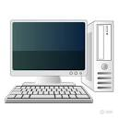
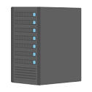
HTTPプロトコル：コマンド
要求
応答
コマンド, URL, プロトコル, バージョン, データ
(GET/ www.yahoo.co.jp / HTTP / 1.0 )
・肯定応答 ：200番台
・リダイレクト ：300番台
・リクエスト内容エラー：400番台 404 Not Found
・サーバーエラー ：500番台 500 Intenal Server Error
・GET
・POST
・PUT
・DELETE

Slide 10
REST API
データ取得，操作：CRUD
 | HTTP コマンド | HTTP 送信データ | DB操作
Create | POST | JSON | insert
Read | GET | ー | select
Update | PUT | JSON | update
Delete | DELETE | ー | delete

Slide 11
環境構築
GitHubからC#サンプルコードとDocker環境ダウンロード
C# サンプルコード
git clone https://github.com/TakSakamoto-Osaka/REST_CSharp
→ Visual Studio でビルドできるか確認
Docker環境
git clone https://github.com/TakSakamoto-Osaka/REST_API

Slide 12
Docker環境構築 1
・Dockerデスクトップを起動する
・PowerShell で ダウンロードした REST_APIフォルダに移動する
・WEBサーバーイメージ生成するため下記コマンド実行
・dockerコンテナ起動するため下記コマンド実行
docker build –t api-demo .
docker-compose up -d

Slide 13
Docker環境構築 2
・データベース生成するため下記コマンド実行
docker exec –it api-db bash
mysql –u root -psamurai
create database api_demo
exit
exit

Slide 14
Docker環境構築 2
・データベース展開
docker cp api_demo.sql:api-db:/root/
docker exec –it api-db bash
cd
mysql –u root –psamurai api_demo < api_demo.sql
exit

Slide 15
Docker環境構築 3
・docker コンテナ再起動
docker-compose down
docker-compose up -d

